Slide 1

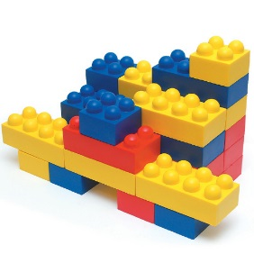
딥러닝 개념 잡기
Joseph
2018.07.14

Slide 2
PART 01. 케라스(Keras) 시작하기

Slide 3
케라스(Keras) 란?
파이썬으로 구현
간결한 딥러닝 라이브러리
딥러닝 전용 엔진구동, 내부를 몰라도 사용가능, 특히 초보단계에서
TensorFlow
Theano
CNTK
직관적인 API 제공, 비전문가도 손쉽게 딥러닝 모델 개발, 활용 가능
다층퍼셉트론 모델 (MLP)
컨볼루션 신경망 모델 (CNN)
순환 신경망 모델 (RNN)
이들을 조합한 모델
다중 입력, 다중 출력 모델

Slide 4
케라스의 주요 특징, 간단히 집고 넘어감
모듈화
독립적 설정가능 / 최소한 제약사항으로 연결 / 새모델 필요 시, 조합
최소주의
짧고 간결한 모델 / 한번 훑음으로 알아보는 코드
반복 속도, 혁신성은 떨어질 수 있음.
쉬운 확장성
새로운 클래스, 함수 모듈 쉽게 추가 가능
파이썬 기반
별도의 모델 설정 파일이 필요없음 / 파이썬 코드로 모델 정의 됨.
유지보수 인원: 구글엔지니어, 프랑소와 쏠레

Slide 5
케라스의 기본 개념
모델, 가장 핵심적인 데이터 구조!!!
시퀀스 모델로 원하는 layer를 쉽게 쌓을 수 있음.
다중 출력이 필요한 복잡 모델이 필요하면, 케라스 함수 API 사용함.

Slide 6
모델 작성 순서
데이터셋 생성하기
모델 구성하기
모델 학습과정 설정하기
모델 학습시키기
학습 과정 살펴보기
모델 평가하기
모델 사용하기

Slide 7
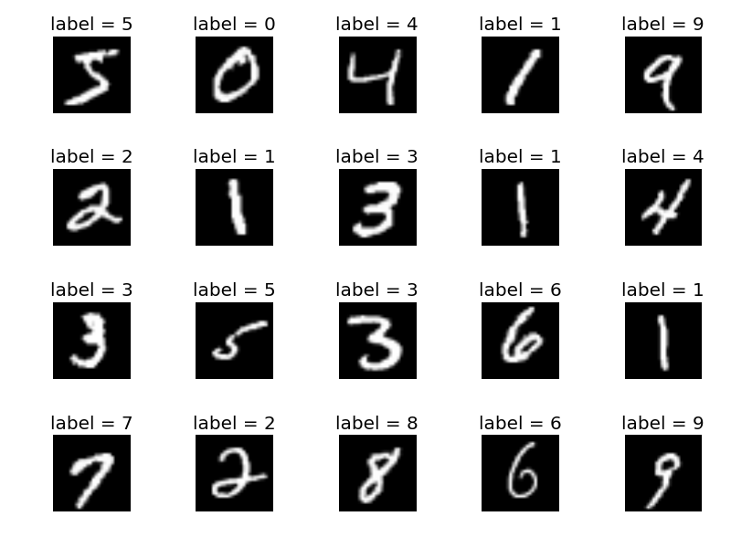
손글씨 영상 분류하는 모델 맛보기!
입력: 가로 세로 28 x 28 이미지
위의 순서를 생각하면서 코드를 살펴보겠습니다~

Slide 8
# 0. 사용할 패키지 불러오기
from keras.utils import np_utils
from keras.datasets import mnist
from keras.models import Sequential
from keras.layers import Dense, Activation
# 1. 데이터셋 생성하기
(x_train, y_train), (x_test, y_test) = mnist.load_data()
x_train = x_train.reshape(60000, 784).astype('float32') / 255.0
x_test = x_test.reshape(10000, 784).astype('float32') / 255.0
y_train = np_utils.to_categorical(y_train)
y_test = np_utils.to_categorical(y_test)
# 2. 모델 구성하기
model = Sequential()
model.add(Dense(units=64, input_dim=28*28, activation='relu'))
model.add(Dense(units=10, activation='softmax'))

Slide 9
# 3. 모델 학습과정 설정하기
model.compile(loss='categorical_crossentropy', optimizer='sgd', metrics=['accuracy'])
# 4. 모델 학습시키기
hist = model.fit(x_train, y_train, epochs=5, batch_size=32)
# 5. 학습과정 살펴보기
print('## training loss and acc ##')
print(hist.history['loss'])
print(hist.history['acc'])
# 6. 모델 평가하기
loss_and_metrics = model.evaluate(x_test, y_test, batch_size=32)
print('## evaluation loss and_metrics ##')
print(loss_and_metrics)

Slide 10
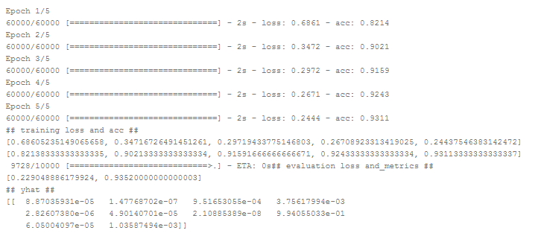
# 7. 모델 사용하기
xhat = x_test[0:1]
yhat = model.predict(xhat)
print('## yhat ##')
print(yhat)
결과

Slide 11
Ch 02. 케라스 설치, 각자 알아서 집에서 하는 거로~

Slide 12
PART 02. 딥러닝 개념 잡기

Slide 13
모델 작성 순서 리뷰
데이터셋 생성하기
모델 구성하기
모델 학습과정 설정하기
모델 학습시키기
학습 과정 살펴보기
모델 평가하기
모델 사용하기

Slide 14
데이터셋
딥러닝 모델을 학습시키려면, We need DATA SET !
풀고자 하는 문제,
만들고자 하는 모델에 따라,
DATA셋 설계도 다르다~
데이터셋을 어떻게 구성하고, 어떻게 검증 할 지 알아보자~

Slide 15

데이터 셋 종류는 어떤 것이 있을 까요?

Slide 16
데이터셋 종류
훈련 셋, Training Set
검증 셋, Validation Set
시험 셋, Test Set
이름으로부터 알 수 있지만,
복습차원에서 자세히 알아보도록 하겠습니다~

Slide 17
누가 수능을 가장 잘 볼까요?
당신, You : 고등 학교 담임선생님
수능 볼 학생: 3명
당신이 가지고 있는 것
모의고사 5회분 수능 문제.
작년 수능 문제 1회분
올해 수능 문제

Slide 18
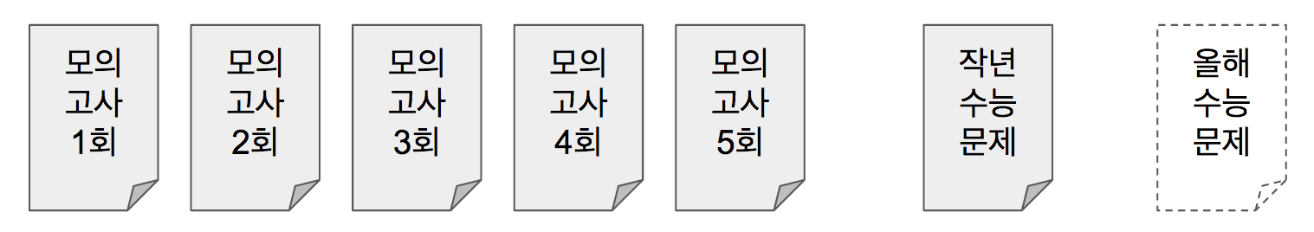
Mapping을 해보면
모의고사 5회분: Training Set
작년 수능 문제: Test Set
학생 3명: 모델 3개
올해 수능 문제: 실제 데이터 (아직 보지 못한 데이터)
우리가 해야 할 건,
3개 모델 중에서
올해 수능 점수를 가장 높게 맞는 모델 찾아내는 것~~~

Slide 19
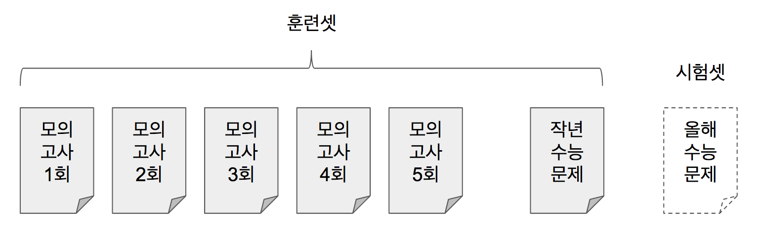
올해 수능 짱인 학생을 고르는 방법???
올해 수능 시험을 쳐서 점수가 가장 높은 학생을 뽑으면 됩니다.
즉 아래 그림과 같게~
그런데,
올해 수능은 문제를 수능전에는 알수 없음 !!!
Unseen Data

Slide 20
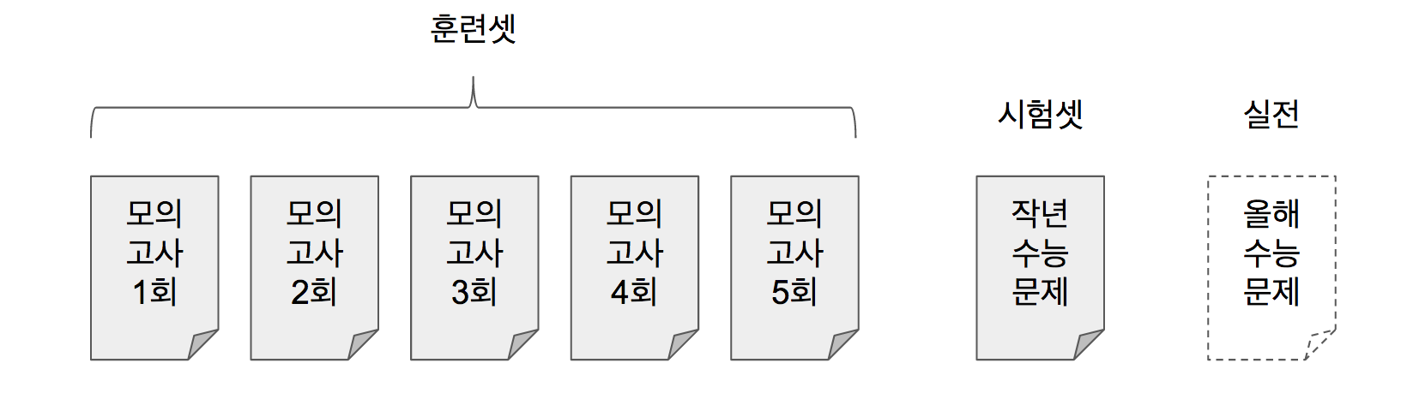
그러면~! 모의고사 5회분을 학습 시킨 뒤,
작년 수능문제로 평가하고, 점수 제일 높은 학생을 뽑는다면???
즉,
작년 수능 점수가 높다고 해서,
올해 수능 점수가 높다는 보장은 없지만,
그나마 해볼 수 있는 방법은 같긴 함~~
주의: 공정평가를 위해서, 작년 수능문제는 학습시키면 안됨~~!!!

Slide 21
학생이 스스로 학습 상태를 확인하고,
학습 방법을 바꾸거나(이건 아니야~),
중단하는 시점(이 정도면 훌륭한데~)을 정할 수는 없을까요?

Slide 22
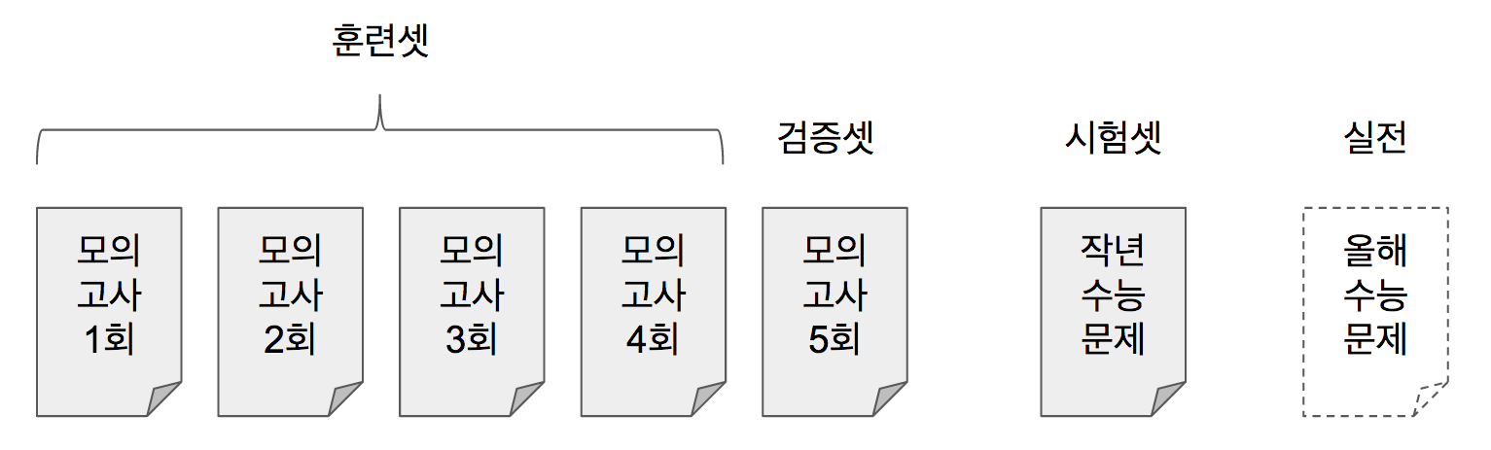
검증셋(Validation Set)을 사용하면 됨~
1~4회만 학습에 사용, 5회분은 자체 검증셋으로 두고, No 학습!
학습방법을 바꾼 후, 훈련 셋으로 학습하고, 검증 셋으로 평가 가능.
검증셋으로 가장 높은 평가를 받은 학습 방법이 최적의 방법이라고 생각~
이런 학습 방법을 결정하는 PARAMETER를 하이퍼 파라미터라고 함!
최적의 학습 방법을 HYPERPARAMETER를 조정하는 것을 TUNING이라고 함.
얼마 정도 반복 학습 하면 좋을 지(epoch)를 알 수 있다.
그럼 언제까지 반복하면 좋을 까요???

Slide 23
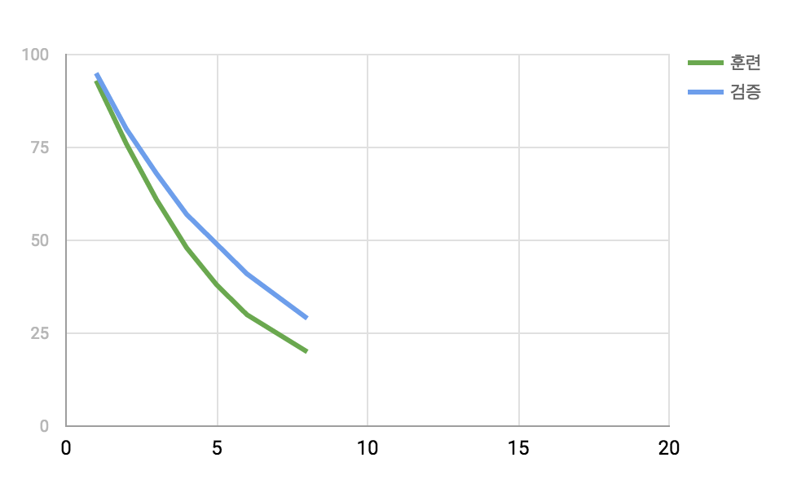
틀린 개수
그런데,
학습이 덜 되었는지,
충분히 되었는지 판단 기준이 뭐야???
Epoch
그래프로부터 알 수 있는 것:
1. Epoch이 증가할 수록, 검증 셋의 평가 결과도 좋다~
2. 아직은 학습이 덜 된 상태,
즉, 학습을 더 하면 성능이 높아질 가능성이 있는 상태 (underfitting)

Slide 24
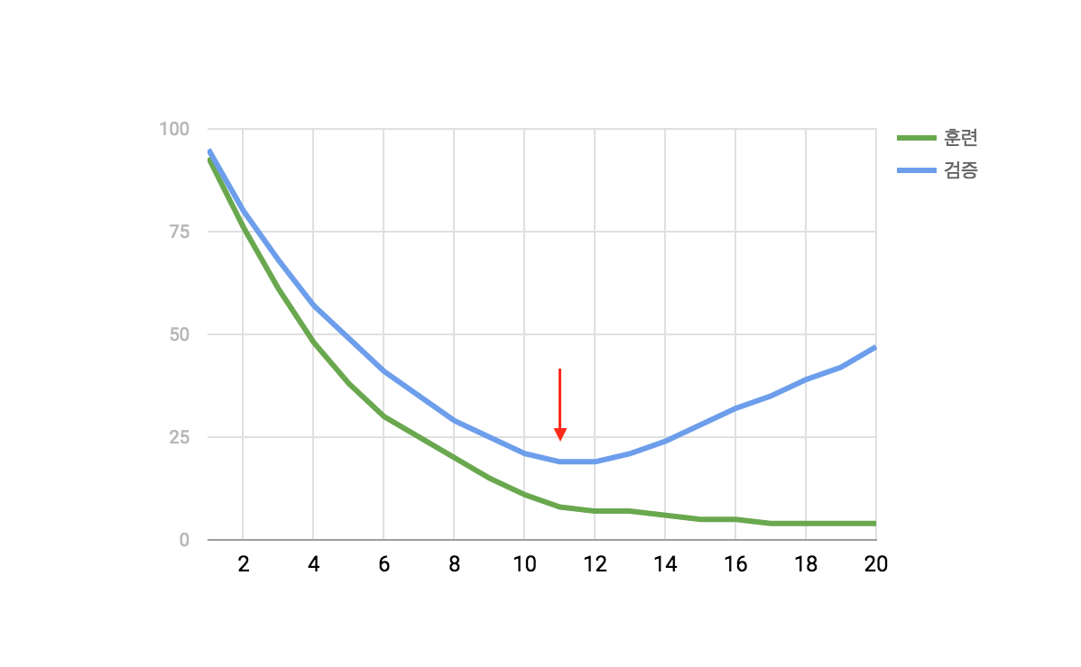
판단 기준
Epoch를 계속 증가시키다 보면, 더 이상 검증 셋의 평가는 높아지지 않고, 오히려 틀린 개수가 많아 지는 경우가 있음.
Overfitting 상태
Overfitting이 발생하는 시점에서 학습을 중단해야 하는데
이를, 조기 종료(Early Stopping)라고 함

Slide 25
모의고사 5회(5th)로만 검증 셋을 사용할 경우, 여러가지 문제가 발생함~
왜 ????

Slide 26
원인은~~
모의고사 5회에서 출제가 되지 않은 분야가 있을 수 있다.
모의고사 5회가 작년 수능이나 올해 수능과 많이 다를 수 있다.
모의고사 5회가 모의고사 1회~4회와 난이도 및 범위가 다를 수 있다.
그래서,
5회로만 검증 셋을 사용하기는 객관적이라고 할 수 없음 !!!

Slide 27
교차 검증법(Cross-Validation)
초기화 -> 1, 2, 3, 4 학습, 5로 평가
초기화 -> 2, 3, 4, 5 학습, 1로 평가
초기화 -> 3, 4, 5, 1 학습, 2로 평가
초기화 -> 4, 5, 1, 2 학습, 3로 평가
초기화 -> 5, 1, 2, 3 학습, 4로 평가
이렇게 다섯번 검증결과를 평균내서 평균값으로 성능을 정의.
검증 결과의 분산도 의미가 있음, 뭔 말이냐???
검증 셋이 다르다고 결과가 들쑥날쑥 한 것보다,
평균이 낮더라도 안정적인 결과를 내는 것이 더 좋을 모델

Slide 28
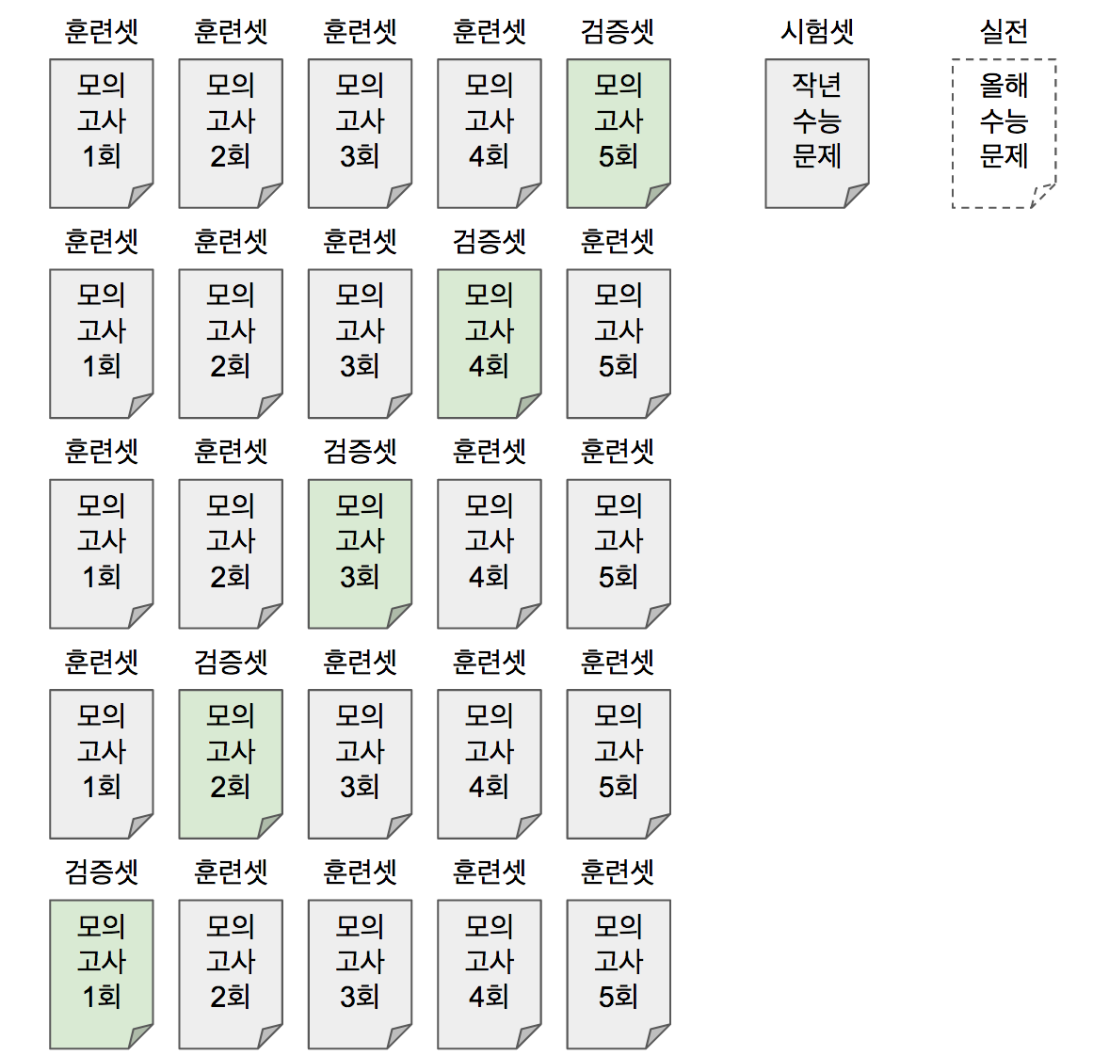
주의!!!
단, 교차 검증법은 계산량이 많음으로
데이터 수가 많지 않을 때, 사용 함
딥러닝 모델에서는 대량의 데이터를 사용함으로
잘 사용하지 않는다고 함~

Slide 29
Q & A
Q1) 검증셋이 학습 시에 사용되기 때문에 가중치 갱신에 영향을 미치나요?
A1) 아닙니다. 학습 시에 현재 학습된 상태에서 평가로만 사용되므로 가중치 갱신은 일어나지 않습니다.
Q2) 교차검증 시에 검증셋을 바꿀 때 마다 학습된 상태를 초기화해야 하나요?
A2) 맞습니다. 첫번째 검증 시 모의고사 5회를 사용하였고, 두번째 검증 시 모의고사 4회를 사용할 경우, 첫번째 검증 시에 모의고사 1회~4회를 학습한 상태이기 때문에 만약 초기화하지 않으면 두번째 검증 시에 이미 모의고사 4회를 학습한 상태에서 검증하기 때문에 공정한 평가라고 보기 힘듭니다.

Slide 30
Other Questions ???

Slide 31
Thank You !!!
Keep Calm and Go Home

